Slide 1







Modul 2.9
EMC
Electro Magnetic Compability
ELEKTROMAGNETISK
KOMPATIBILITET

Slide 2
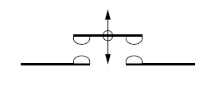
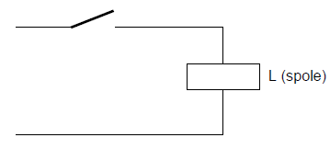
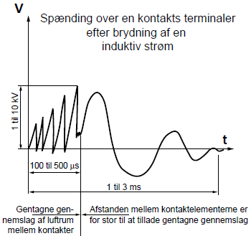
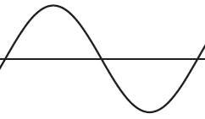
Modul 2.9
Ind og udkobling af mekaniske komponenter bevirker transienter

Slide 3
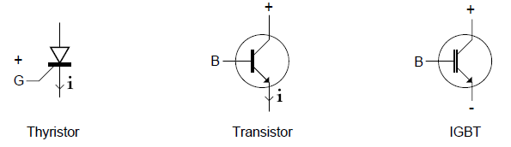
Modul 2.9
Ind og udkobling af elektroniske komponenter bevirker transienter

Slide 4
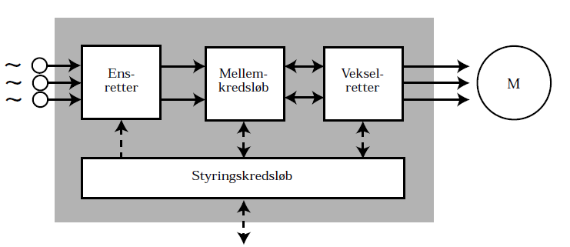
Modul 2.9
Typisk funktion af Frekvensomformer
L1
N
Jord
Op til 2,2 kW motor effekt er forsyningen typisk L og N, altså 230V
Og elektronikken former 3*230V til motor
Over denne effekt er der brug for 3*400V til forsyning

Slide 5
Modul 2.9
En frekvensomformer støjer
Switching frekvens = 4 kHz ved Altivar 12

Slide 6
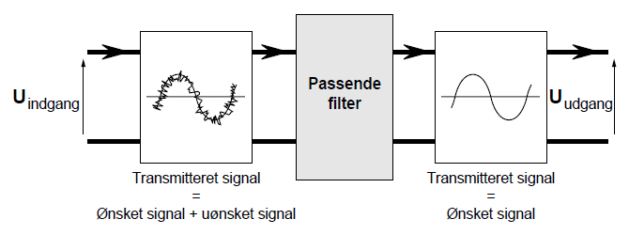
Modul 2.9
Et støjfilters funktion

Slide 7
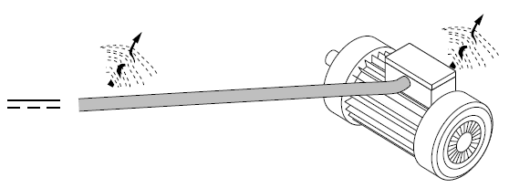
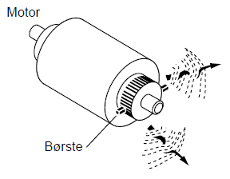
DC motor med kommutator
Modul 2.9

Slide 8
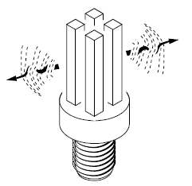
Fluorescerende belysning
Modul 2.9
Strømmen er ikke sinus formet ved kapasitive belastninger
(Vis evt. R, L og C belastninger på oscilloscope)

Slide 9
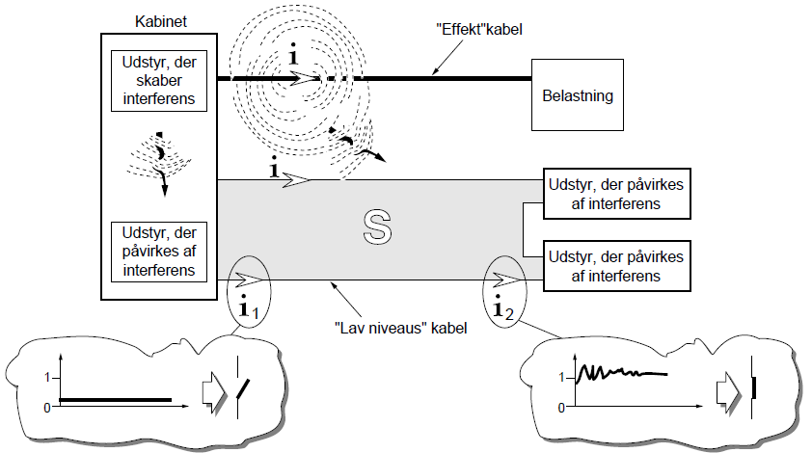
Interferens opstår både inde i styreskabet , men også udenfor ved kabelføring
Modul 2.9
Eksempel med sekvens styring af lys i gartneri.
Styreskab blev flytter 0,5 meter fra effektkabler – derefter OK

Slide 10
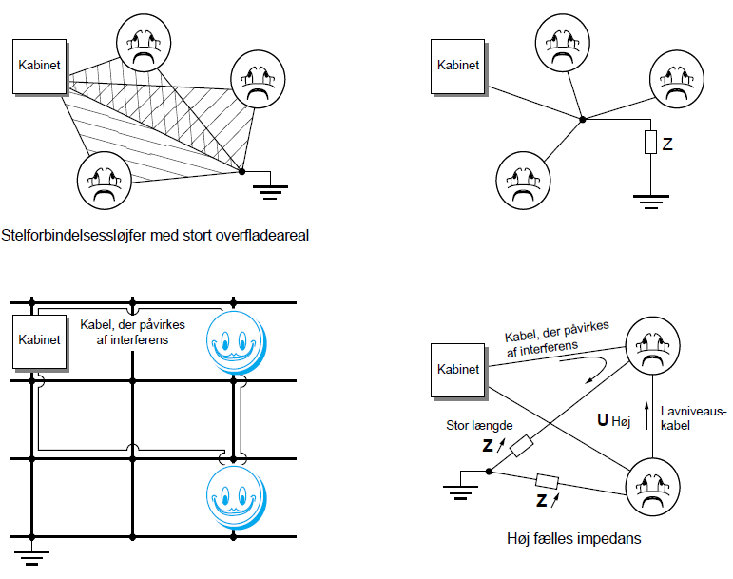
I maskinstyringer, aldrig sløjfe jord videre til næste komponent
Altid træk en særskilt jord i systemet til en fælles jord i hovedforsyningen
Modul 2.9

Slide 11
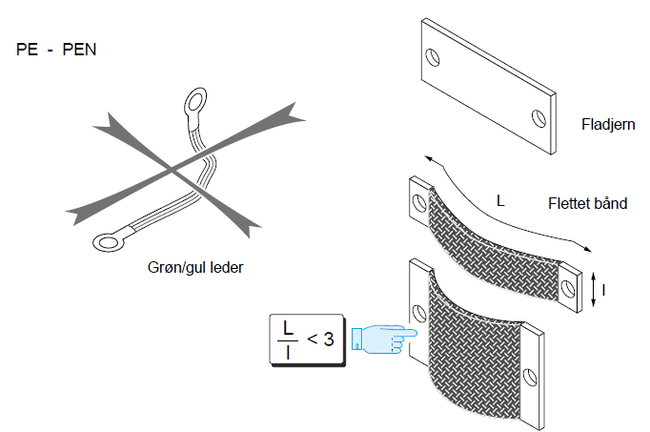
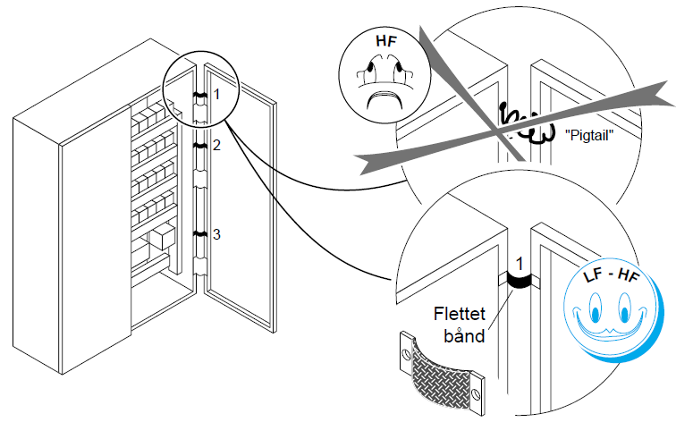
Låger i styreskabe
Modul 2.9

Slide 13
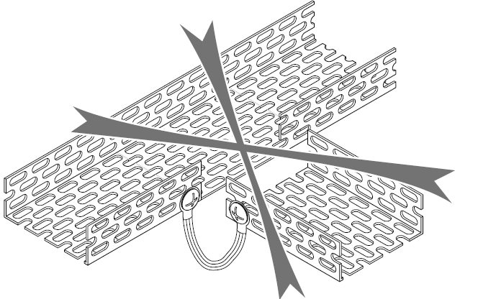
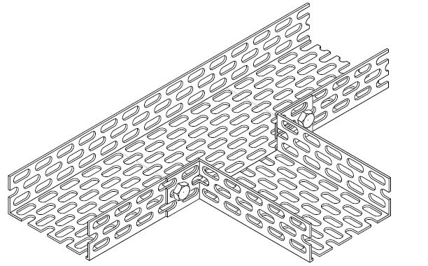
Kabel bakker
Modul 2.9

Slide 14
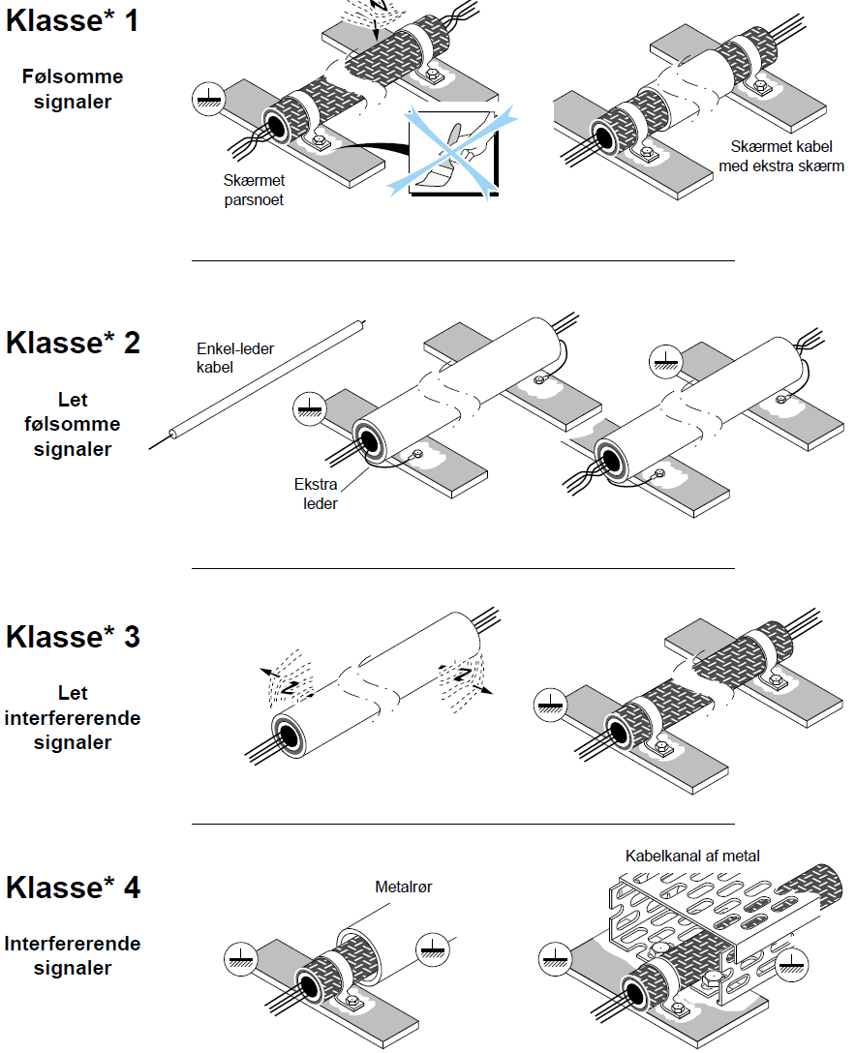
Modul 2.9

Slide 15
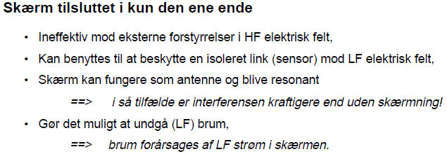
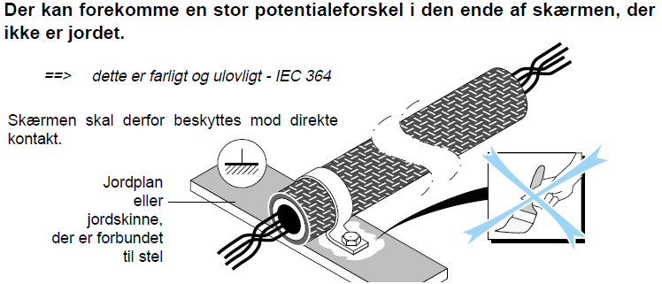
Regler for kabelføring
Modul 2.9

Slide 16
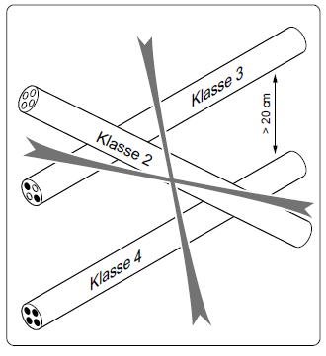
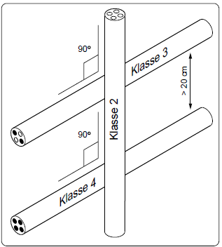
Kabelføring
Modul 2.9

Slide 17
Modul 2.9

Slide 18
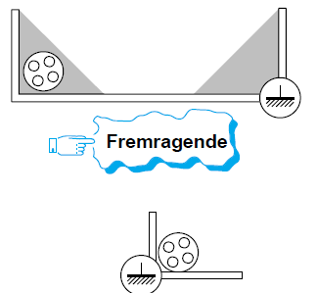
Hold effektkabler fra styrekabler
Modul 2.9
Effekt kabler
Styre kabler

Slide 19
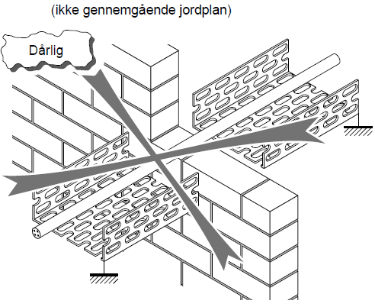
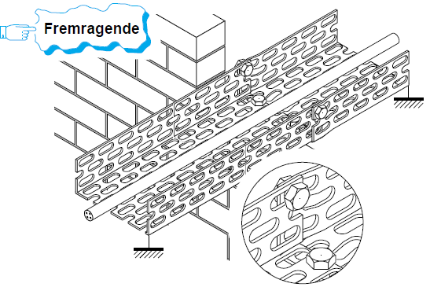
Kabelbakker

Slide 20
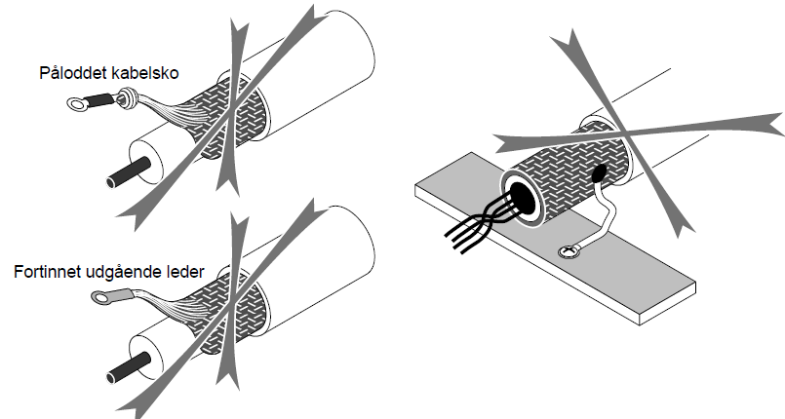
Tilslutning af skærm

Slide 21
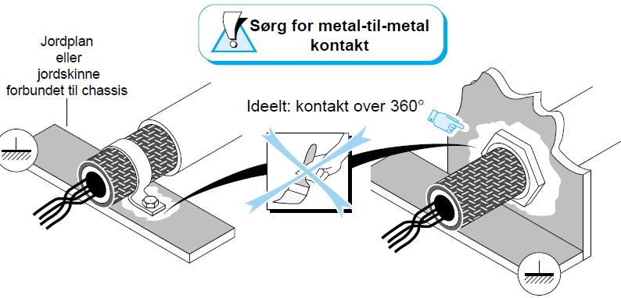
Tilslutning af skærm

Slide 22
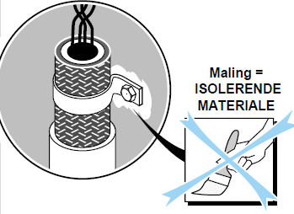
Maling er = med isolerende materiale

Slide 23
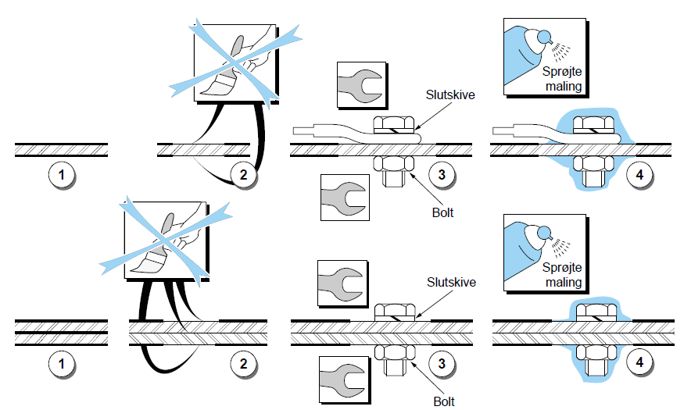
Jording ved malede metal flader
Fjern maling til blank metal – monter forbindelse beskyt mod korrosion ved f.eks. maling

Slide 24
”Slideoverskrift modul 2.9

